Slide 1
সবাইকে ফুলের শুভেচ্ছা

Slide 2
শিক্ষক পরিচিতি
মো: রফিকুল ইসলাম মাছুম
সহকারি ‍শিক্ষক
৫৩নং পূবের গাঁও সরকারি প্রাথমিক বিদ্যালয়

Slide 3
শ্রেণিঃ পঞ্চম
বিষয়ঃ বিজ্ঞান

Slide 4
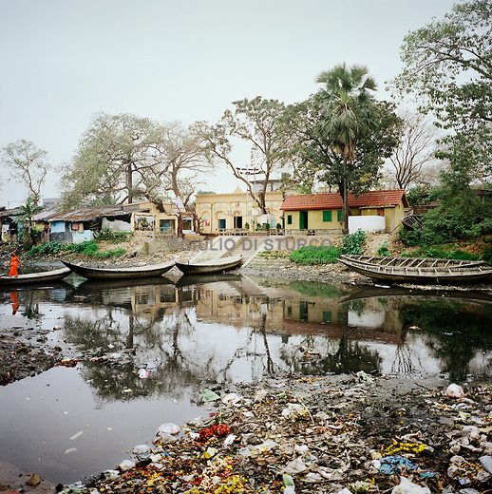
পরিবেশ দূষণ

Slide 5
পাঠশিরোনামঃপরিবেশ দূষণ
পাঠ্যাংশঃ বিভিন্ন ধরনের পরিবেশ দূষণ
(বায়ু ও পানি)

Slide 6
শিখনফলঃ
১,২,৩,বায়ু দূষণের উৎস সমুহ চিহ্নত করে বলতে পারবে।
১.২.৪ বায়ু দূষণের ফলে কী ক্ষতি হচ্ছে তা লিখতে পারবে ।
১,২,৩, পানি দূষণের উৎস সমুহ চিহ্নত করে বলতে পারবে।
১.২.৪. পানি দূষণের ফলে কী কী রোগ হয় তা লিখতে পারবে।

Slide 7
কী কী কারণে বায়ু ও পানি দূষিত হয় তা নিচের ছকে লেখ।
বায়ু | পানি

Slide 8
পর্যবেক্ষণ

Slide 9
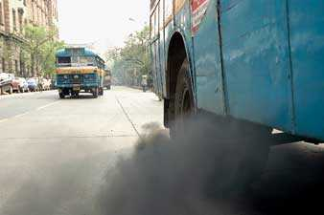
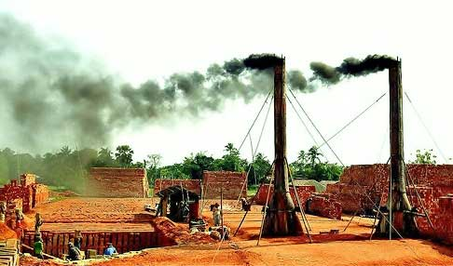
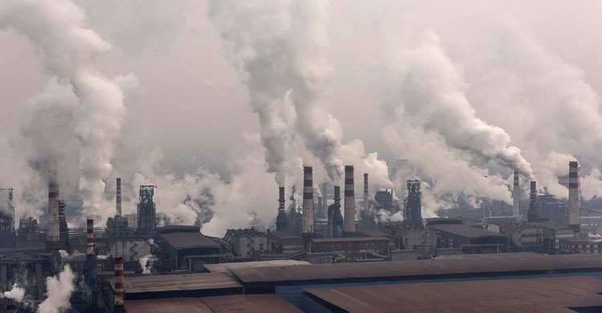
বায়ু দূষণ
বায়ূ দূষণ
বায়ু দূষণ

Slide 10
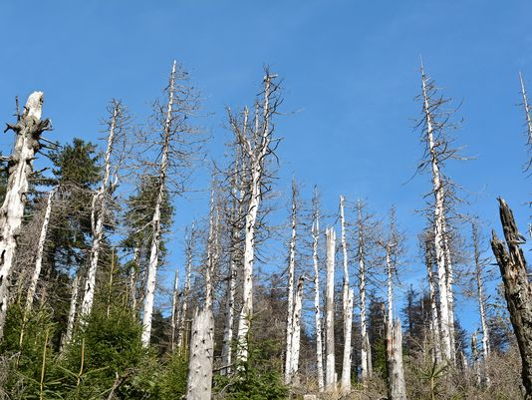
এসিড বৃষ্টির ফলাফল

Slide 11
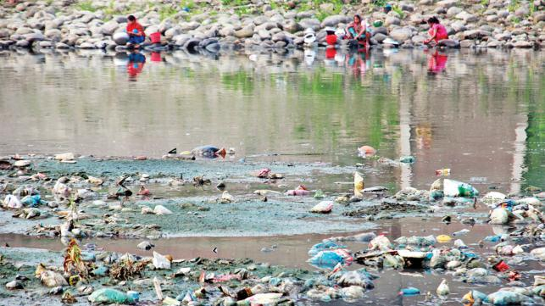
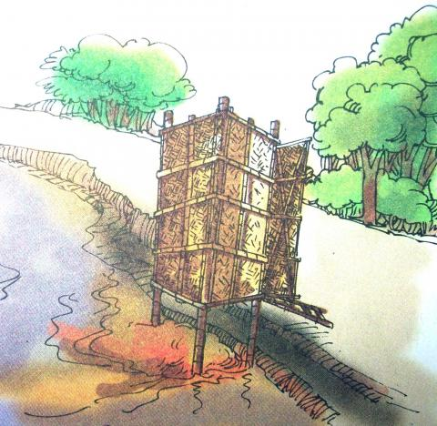
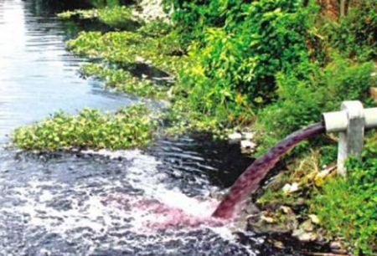
পানি দূষণ
পানি দূষণ
পানি দূষণ

Slide 12
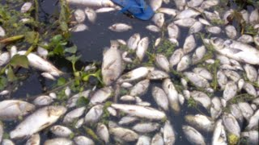
পানি দূষণের ফলাফল

Slide 13
নিরব পাঠ

Slide 14
সঠিক উত্তরে টিক চিহ্ন দিই।
১।কোনটি বায়ু দূষনের কারণ ?
ক।কীটনাশকের ব্যবহার খ।পানিতে গোসল করলে
গ।উচ্চ শব্দে গান বাজানো। ঘ।পানিতে রাসায়নিক পর্দথের মিশ্রণ
২।কোনটি পানি দূষণের ফলে হয় ?
ক।ডায়রিয়া খ। হাম গ।ঘুমের ব্যঘাত সৃষ্টি ঘ।যক্ষা
১। ক। কীটনাশকের ব্যবহার ২। ক।ডায়রিয়া

Slide 15
শূন্যস্থান পূরণ করি ?
১।মলমূত্র ত্যাগের ফলে বাতাসে……… ছড়ায় ।
২।পানি দূষেণের ফলে জলজ প্রাণী ………যাচ্ছে।
উত্তরঃ ১।দুর্গন্ধ ২।মারা

Slide 16
ক দল
১।বায়ু দূষণ কী কী কারণে হয় তা পাঁচটি বাক্যে লিখি।
খ দল
১।পানি দূষণের কারণে কী কী রোগ হয় তার একটি তালিকা তৈরী করি ।

Slide 17
নিচের উত্তরগুলো খাতায় লিখিঃ
১।পানি দূষণের কারণে কী কী রোগ হয় তা পাঁচটি বাক্যে লিখি।
২।বায়ু দূষেণের কী হয় তা ৫টি বাক্যে লিখি ।

Slide 18
সবাইকে ধন্যবাদ

